Slide 1


❊❊
*
27
故事二则
常州市龙城小学 吕娟

Slide 2
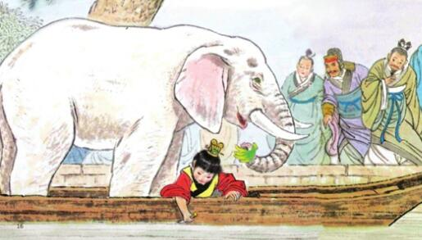
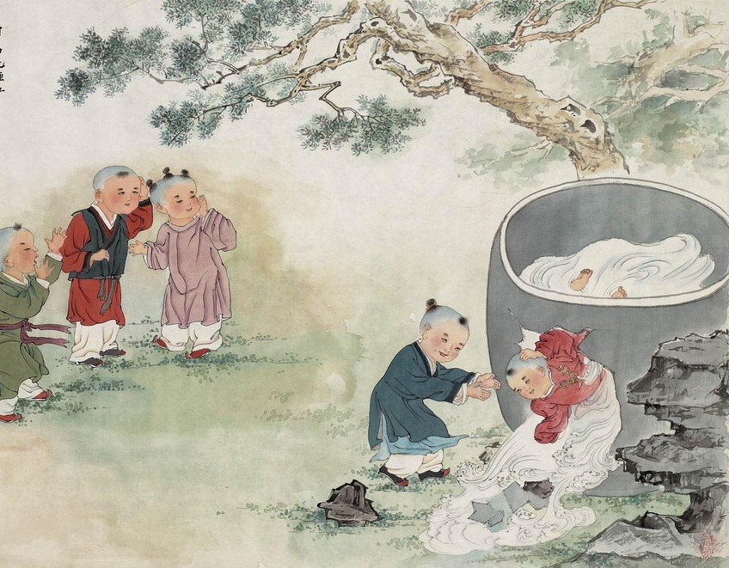
曹冲
司马光

Slide 3
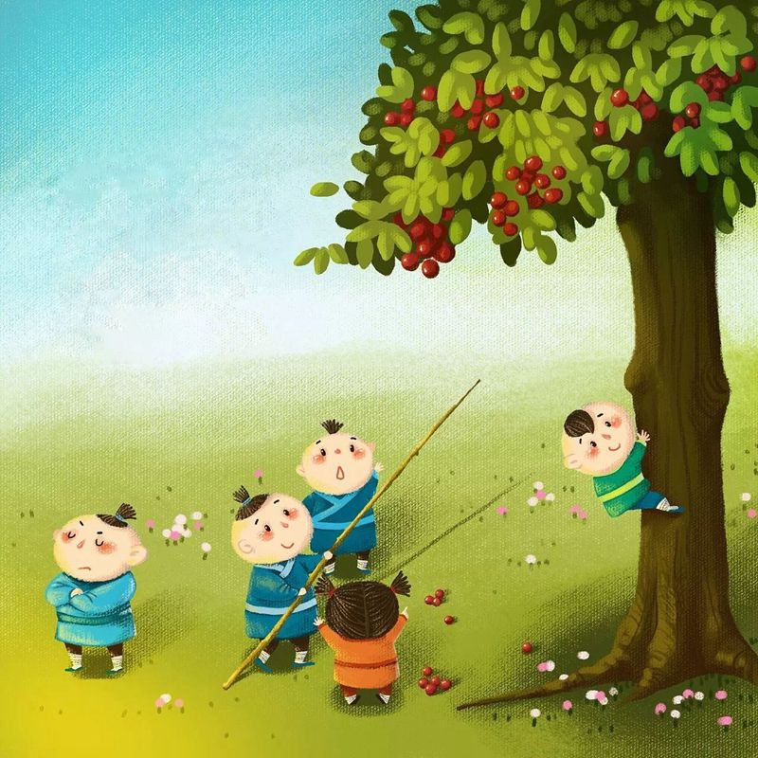
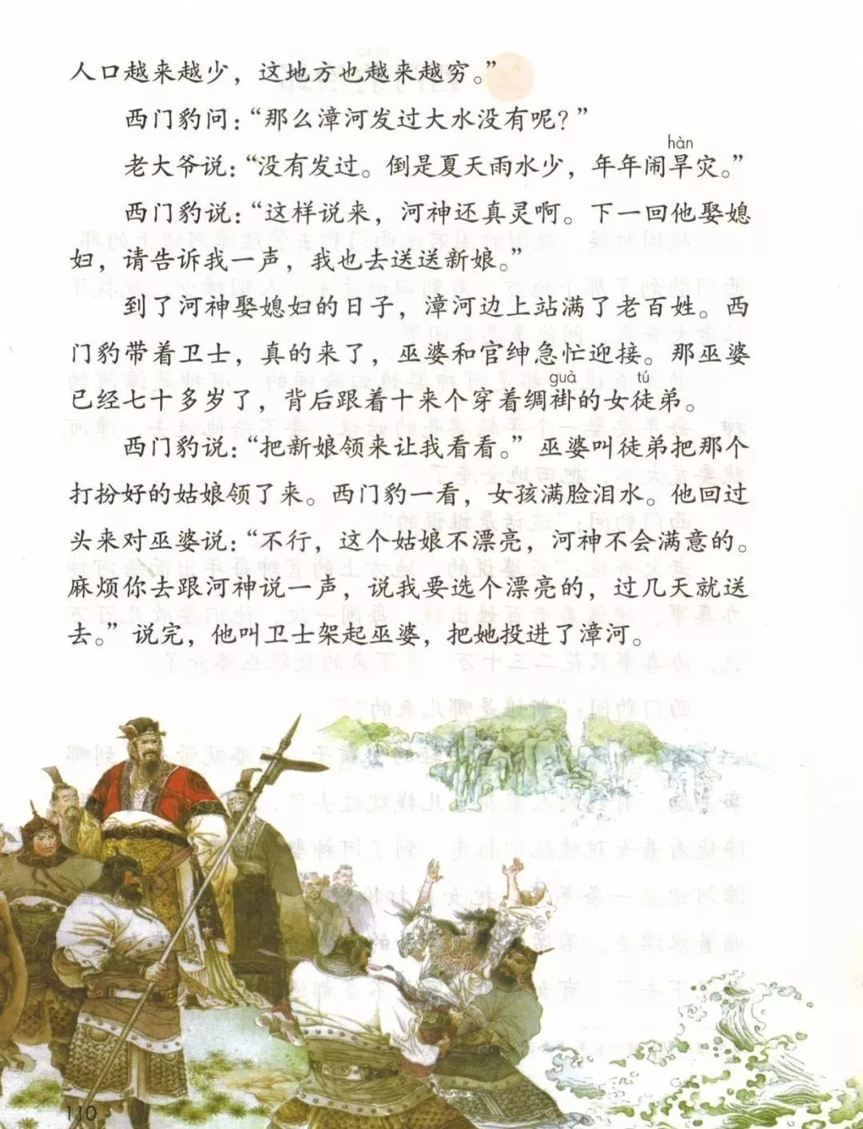
王戎
西门豹

Slide 4
曹冲
司马光
王戎
西门豹
俊杰

Slide 5
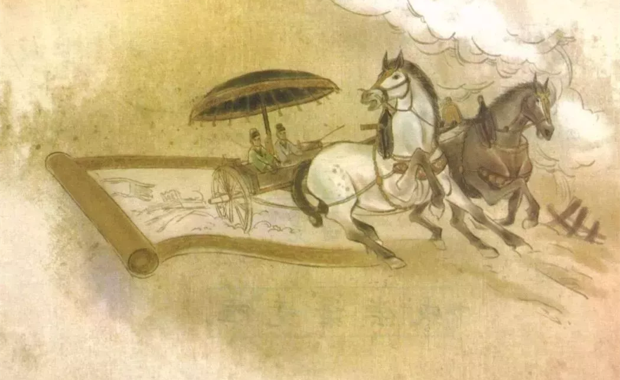
时光如川浪淘沙，
青史留名多俊杰。

Slide 6
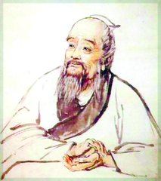
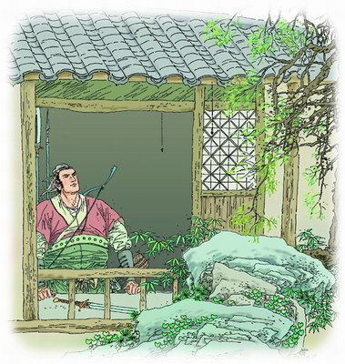
扁鹊
jǐ
纪昌

Slide 7
《扁鹊治病》
《纪昌学射》

Slide 8
默读课文，找出课文中表示故事发展先后顺序的词句，简要复述这两个故事，再和同学交流你从中明白的道理。

Slide 9
不动笔墨不读书
默读课文，找出课文中表示故事发展先后顺序的词句。

Slide 10
《扁鹊治病》
《纪昌学射》
有一天
开始练习
过了十天
两年以后
十天后
又过了十天
后来
五天之后

Slide 11
扁鹊出诊单
医生： |  | 患者：
时间 | 病情发展 | 治疗方法 | 患者态度
有一天
过了十天
十天后
又过了十天
五天之后

Slide 12
扁鹊出诊单
医生：扁鹊 |  | 患者：蔡桓侯
时间 | 病情发展 | 治疗方法 | 患者态度
有一天
过了十天
十天后
又过了十天
五天之后
huán hóu
皮肤
热敷
不相信
皮肉
扎针
不高兴
肠胃
服汤药
非常不高兴
骨髓
无能为力
奇怪
浑身疼痛
/
请扁鹊

Slide 13
扁鹊出诊单
医生：扁鹊 |  | 患者：蔡桓侯
时间 | 病情发展 | 治疗方法 | 患者态度
有一天 | 皮肤 | 热敷 | 不相信
过了十天 | 皮肉 | 扎针 | 不高兴
十天后 | 肠胃 | 服汤药 | 非常不高兴
又过了十天 | 骨髓 | 无能为力 | 奇怪
五天之后 | 浑身疼痛 | / | 请扁鹊
huán hóu

Slide 14

经典永流传

Slide 15
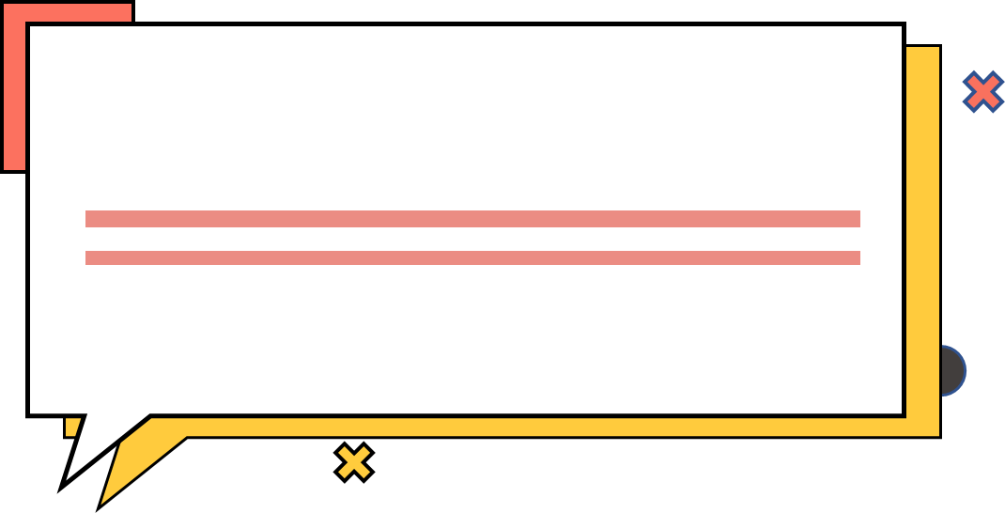
扁鹊在蔡桓侯身边站了一会儿，说：“据我看来，您皮肤上有点儿小病。要是不治，恐怕会向体内发展。”
扁鹊在蔡桓侯身边站了一会儿，指出他的皮肤上有点小病，要及时治。

Slide 16
蔡桓侯觉得奇怪，派人去问他：“扁鹊，你这次见了大王，为什么一声不响就跑掉了？”
蔡桓侯派人问扁鹊，他为什么不说话就跑掉了。

Slide 17
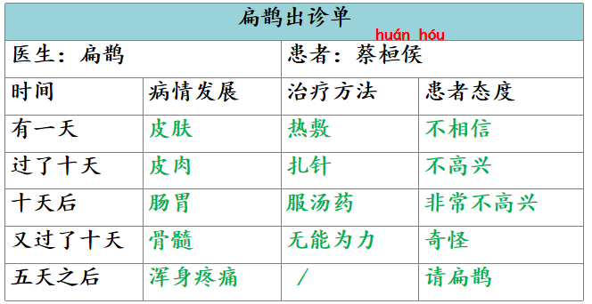
经典永流传
同桌两人练习简要复述这个故事。

Slide 18
经典永流传

Slide 19
要正视自己的缺点和错误，善于接受别人的正确意见。

Slide 20
纪昌打卡单
时间 | 飞卫的要求 | 纪昌的练习 | 取得成绩

Slide 21

四人小组合作：
1.完成纪昌学员打卡单。
2.练习简要复述故事。

Slide 22
无论学什么技艺，都要从它的基本功入手。

Slide 23
《韩非子·喻老》
《列子·汤问》

Slide 24
时光如川浪淘沙，
青史留名多俊杰。

